Slide 1
XXIV Aniversario de la Asociación Venezolana de Gestión de Investigación y Desarrollo AVEGID y la Asociación Internacional de Gestión de Investigación y Desarrollo AIGID
Ética y responsabilidad en la era de la inteligencia artificial: hacia una humanización sostenible
Dr. Juan Javier Sarell Galarraga
Universidad Central de Venezuela
Centro de Altos Estudios “Giordano Bruno”

Slide 2
Introducción: los retos éticos de la IA
Dilemas Éticos
Humanización
La IA presenta desafíos éticos complejos, como la automatización de empleos, el impacto en la privacidad y la seguridad, y la posibilidad de sesgos algorítmicos.
El objetivo es asegurar que la IA se desarrolle de forma ética y responsable, con un enfoque en la humanización y el bienestar humano.

Slide 3
Impacto de la IA en la sociedad y el individuo
Automatización
Innovación
La IA automatiza tareas y procesos, lo que puede generar cambios significativos en el mercado laboral, con la necesidad de adaptarse a nuevas oportunidades.
La IA impulsa la innovación en diversos campos, como la medicina, la educación y la investigación, ofreciendo soluciones a problemas complejos.
Interacciones
La IA redefine las interacciones entre humanos y máquinas, con la aparición de asistentes virtuales y la posibilidad de personalizar experiencias.

Slide 4
Principios éticos fundamentales para el desarrollo de la IA
1
Transparencia
2
Responsabilidad
Los sistemas de IA deben ser transparentes en su funcionamiento y sus decisiones deben ser comprensibles para los humanos.
Los desarrolladores y usuarios de IA son responsables de las consecuencias de sus sistemas, y deben tomar medidas para mitigar riesgos.
3
Equidad
4
Privacidad
Los sistemas de IA deben ser diseñados e implementados de forma equitativa, evitando sesgos que discriminen a ciertos grupos.
La privacidad de los datos personales debe ser protegida en el contexto de la IA, asegurando el consentimiento informado y el control sobre la información.

Slide 5
Responsabilidad y rendición de cuentas en el diseño y uso de la IA
Rendición de Cuentas
Responsabilidad Moral
Establecer mecanismos de rendición de cuentas para los desarrolladores y usuarios de IA, con sistemas de auditoría y mecanismos de supervisión.
Promover la responsabilidad moral en el diseño y uso de la IA, fomentando la ética y el sentido de responsabilidad social.

Slide 6
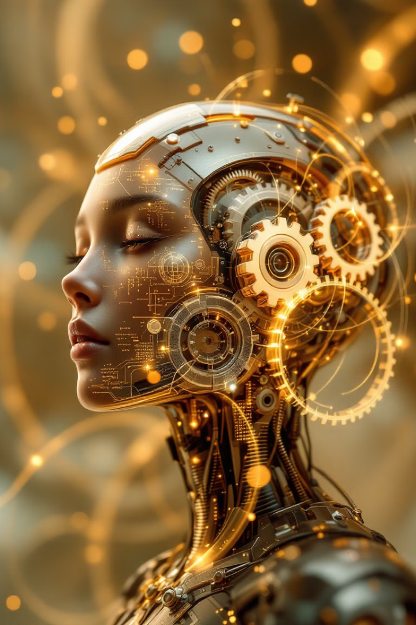
La transparencia y la explicabilidad de los sistemas de IA
1
Desarrollar algoritmos de IA que sean transparentes en su funcionamiento, permitiendo a los humanos comprender cómo se toman las decisiones.
2
Implementar mecanismos de explicabilidad que permitan a los usuarios comprender las razones detrás de las decisiones tomadas por los sistemas de IA.
3
Promover la participación de expertos y la sociedad civil en el desarrollo y la evaluación de sistemas de IA, asegurando la transparencia.

Slide 7
La privacidad y la seguridad de los datos en la era de la IA
Protección de Datos
1
Implementar medidas de seguridad para proteger los datos de la IA, incluyendo el cifrado y la anonimización.
Consentimiento Informado
2
Obtener el consentimiento informado de las personas cuyos datos se utilizan en los sistemas de IA.
Control de Datos
3
Permitir a los individuos controlar sus datos y sus usos, asegurando el derecho a la eliminación y a la portabilidad de datos.

Slide 8
La inclusión y la no discriminación en los sistemas de IA
Datos Diversos
1
Utilizar conjuntos de datos diversos y representativos en el entrenamiento de los sistemas de IA, para evitar sesgos.
Algoritmos Equitativos
2
Desarrollar algoritmos de IA que sean justos e imparciales, evitando la discriminación por género, raza u otros factores.
Supervisión Humana
3
Implementar sistemas de supervisión humana para detectar y corregir posibles sesgos en los sistemas de IA.

Slide 9
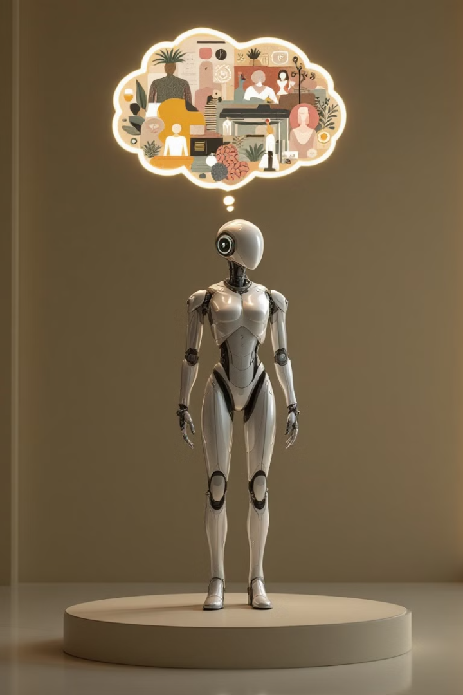
Desafíos éticos emergentes: sesgos, toma de decisiones y autonomía
1
2
Sesgos
Toma de Decisiones
Identificar y mitigar los sesgos algorítmicos, asegurando que los sistemas de IA no perpetúen la discriminación.
Evaluar la capacidad de los sistemas de IA para tomar decisiones éticas y responsables, especialmente en situaciones complejas.
3
Autonomía
Definir los límites de la autonomía de los sistemas de IA, evitando la creación de máquinas que puedan tomar decisiones sin supervisión humana.

Slide 10
Hacia una humanización sostenible de la IA:
el papel de la ética y la responsabilidad
Dr. Juan Javier Sarell
@jjsarell
0412-977.70.95
jjsarell@gmail.com

